Slide 1

Internet das Coisas
-
Domótica
Trabalho realizado por:
José Vale – a40238
Kelson Metzger – a38380

Slide 2
Objetivos
Desenvolver um controlo de iluminação local e posição de uma janela, visualizar temperatura e a qualidade do ar do ambiente.

Slide 3
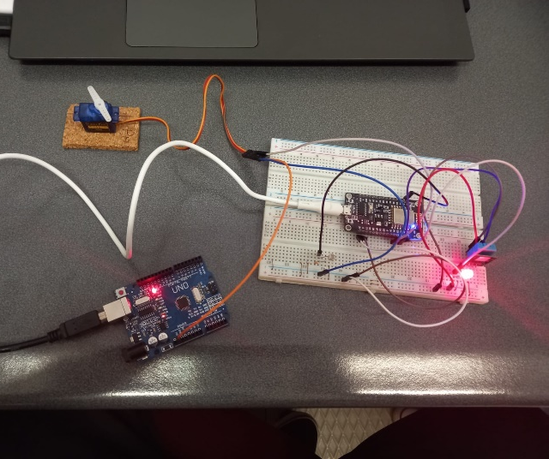
Materiais utilizados
Esp8266;
Ldr;
LED;
DHT11;
Servo Motor;
Arduino para alimentação do servo motor;
Breadboard;
Jumper Wires.

Slide 4
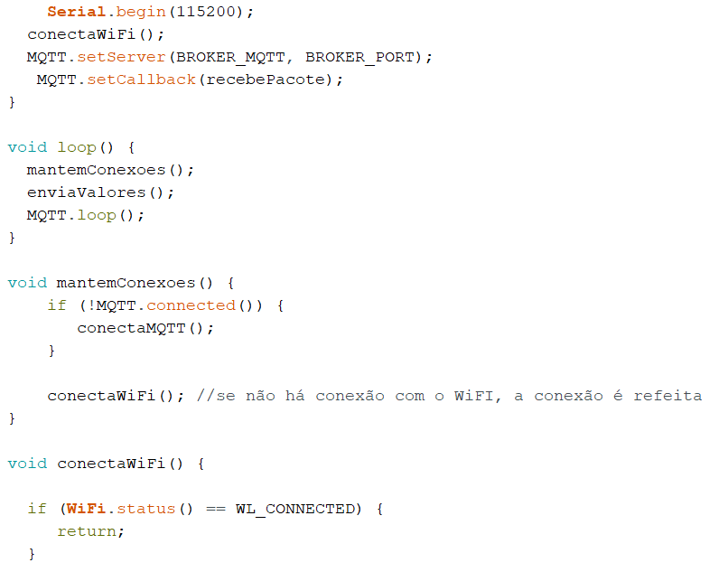
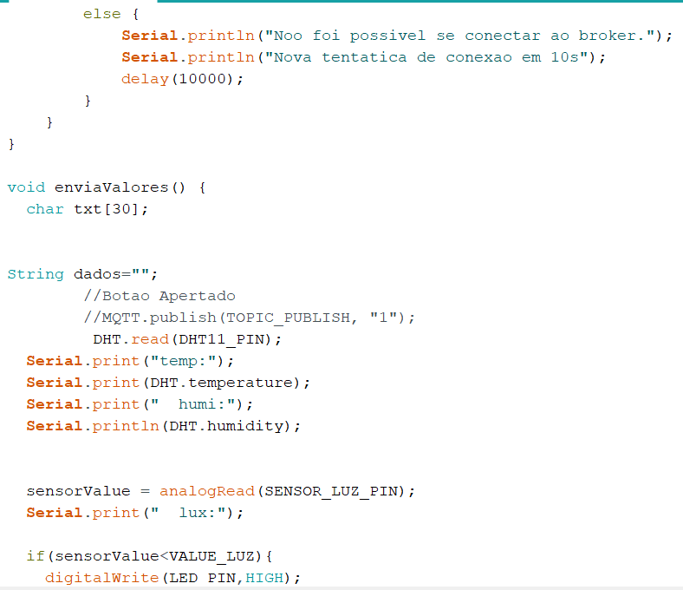
Código

Slide 5
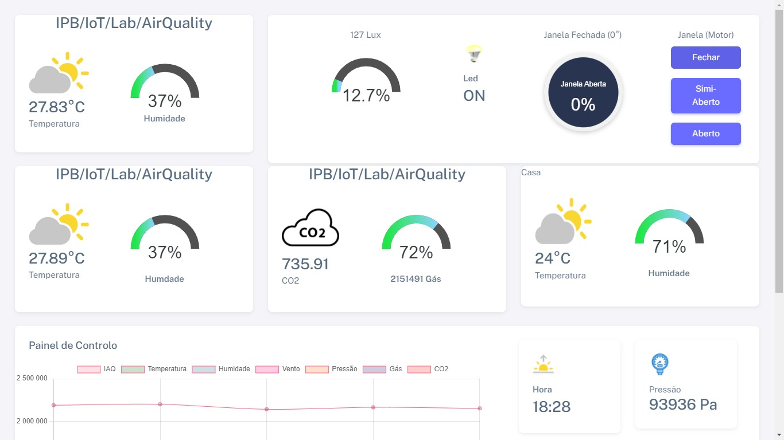
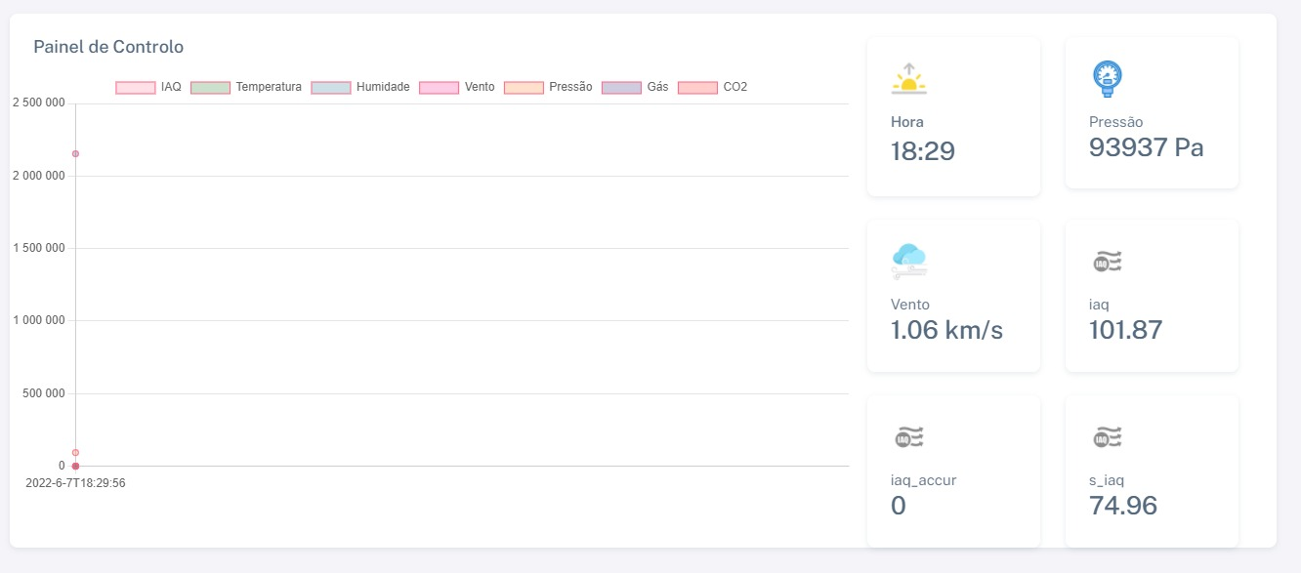
Dashboard
A dashboard realizada em javascript e o seu interface gráfico em html e css.

Slide 6
FIM

